Slide 1
МББТ ва унинг таркибий қисмлари
Режа:
МБ ни логик ва физик тасвирлаш.
Маълумотлар базасини уч босқичли архитектураси.
МББТ ни таркиби.
Маълумотлар базаси ва МББТ ни физик ташкил этиш.
Адреслаш усуллари.

Slide 2
МБ ни логик ва физик тасвирлаш.
Маълумотларни тавсифлаш ва улар орасидаги муносабат алоқалар ўрнатиш 2 хил бўлади:
Логик ёки мантиқий;
Физик; Физик тасвирлашда маълумотлар машинани ташқи хотирасида сақлаши билан фарқланади. Мантиқий тасвирлашда эса амалий дастурчи ёки фойдаланувчи томонидан маълумотларни тасвирлаш кўриниши тушунилади.

Slide 3
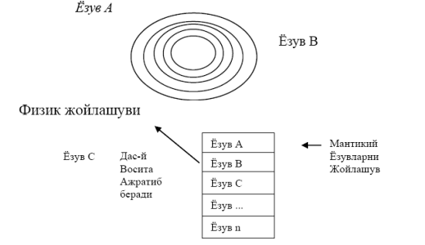

Slide 4
Маълумотлар базасини уч босқичли архитектураси
Маълумотлар базасини бошқариш тизимини қандай бўлишини (қурилиши) ўрганишдаги илмий изланишлар, уларни амалга оширишни хилма хил усулларини таклиф қилди. Булардан энг ҳаётийси, америка стандартлаштириш коммитети ANSI (American National Standarts Institute) томонидан тақдим этилган МБ сини уч босқичли ташкил қилиш бўлиб чиқди.

Slide 5
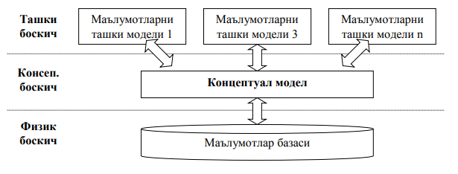

Slide 6
1. Ташқи моделлар
1. Ташқи моделлар – энг юқори босқич, бунда ҳар бир модел ўзини маълумотлар тасвир қабул қилади. Ҳар бир илова, ўзига керакли зарур бўлган маълумотларни кўради ва қайта ишлайди. Масалан, ишчиларни малакаси бўйича тақсимлаш тизими, хизматчи малакаси ҳақидаги маълумотларни ишлатади, уни оклад, манзили, телефони ҳақидаги ахборотлар қизиқтирмайди ва аксинча, охирги маълумотлар ходимлар бўлими қисм тизимида ишлатилади.

Slide 7
2. Концептуал босқич
2. Концептуал босқич – марказий бошқариш звеноси бўлиб, бунда МБ энг умумий ҳолда тасвирланиб, у шу МБ билан ишлайдиган барча иловалар ишлатиладиган маълумотларни қамраб олади. Умуман концептуал босқич МБ яратилган предмет соҳани умумлашган моделини акслантиради. Бу модел объектларнинг муҳим хоссаларини акслантиради.

Slide 8
3. Физик босқич
3. Физик босқич – файлларда жойлашган маълумотларни ташқи ахборот сақловчиларида жойлашишини белгилайди. Бу архитектура маълумотлар билан ишлаганда мантиқий ва физик мустақилликни таъминлаб беради. Мантиқий мустақиллик битта иловани ўзгартиришни, шу база билан ишлайдиган бошқа иловани ўзгартирмасдан амалга оширишни билдиради. Физик мустақилийлик, сақланувчи маълумотларни бир қаттиқ дискдан бошқасига кўчирганда уни ишлаш қобилиятини сақлаб қолган ҳолда ўтказишни билдиради.

Slide 9
МББТ ни таркиби.
МББТ шундай программа қобиғики, унинг ёрдамида жадвалларни структураси, жадваллар орасидаги боғланиш, жадвалларни маълумотлар билан тўлдиргандан кейин, унинг ёрдамида МБ яратиладиган программа воситасидир. Шу муносаабт билан МББТ бир қанча таркибий қисмлардан иборат.

Slide 10
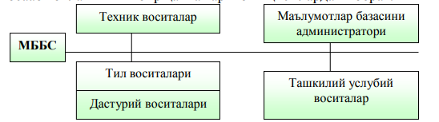

Slide 11
Дастур воситаларига трансляторлар ва МБ га маълумотларни киритадиган, қайта ишлайдиган, сақлайдиган, такомиллаштиридиган, тестдан ўтказадиган, маълумотларни киритиш чиқаришни таъминлайдиган бошқариш тизимлари киради.
Асосий дастурлаш тили сифатида Object Pascal, C++ каби тилларни ишлатилади.

Slide 12
МББТ ни пайдо бўлиш тарихида 3 та тил қўшилиб ишлатилган:
Маълумотларни тавсифлаш тили – МТТ (ЯОД). Уни ёрдамида МБ жадвалларини структуралари қурилади.
Маълумотлар билан ишлайдиган тил – МИТ (ЯМД). Бу тил МБ сини маълумотлар билан тўлдириш ва уни тиклаш амалларни (олиб ташлаш, такомиллаштириш ва б.) бажаришда ишлатилади.
Сўровлар тили – СТ (ЯЗ). Бу тил ёрдамида қидириш мезонлари асосида керакли ахборотларни топиш ва уларни чиқариш учун ҳизмат қилади.
Ҳозирги кунда барча айтилган тилларни вазифасини SQL тили бажаради.

Slide 13
Техник воситалар сифатида, асосан, шахсий компьютерлар ва супер компьютерларни ишлатамиз.
Услубий – методик воситалар – бу кўрсатмалар, методик ва меъёрий материалларни мажмуаси бўлиб, улар ёрдамида МБ ва МББТ дан фойдаланиш йўллари кўрсатиладиган воситаларидир. МББТ дан икки гурух шахслари фойдаланади:

Slide 14
Чекли ёки оддий фойдаланувчилар;
МБ администратори;
МБ администраторини хизмат доирасига қуйидаги ишлар киради:
Предмет соҳани таҳлили, фойдаланувчилар ва ахборотни ўрнини аниқлаш;
Маълумотларни тузилишини лойиҳалаш ва уларни такомиллаштириш;
Қўйилган топшириқлар ва маълумотларни бир бутунлигини таъминлаш;
МБ ни юклаш ва юритиш;
Маълумотларни ҳимоя қилиш;
МБ ни тиклашни таъминлаб бериш;
МБ га мурожаатларни йигиш ва статистик қайта ишлаб бериш;
МБ га кўп фойдаланувчилар режимида ишлаганда, маълумотларни ўчиб кетишидан химоя қилиш;
Техник воситалар носоз бўлиб ишдан чиққанда, маълумотларни сақлаш ва қайта тиклаш ишларини бажариш;

Slide 15
Маълумотлар базаси ва МББТ ни физик ташкил этиш
МББТ компоненталари ва уларни ОС ва амалий программалар билан ўзаро боғлиқлиги маълумотларни физик тасвирлашдамуҳим ўрин тўтади. МББТ мураккаб тил программ комплексидан иборат бўлиб, МБ ни ишлаш имкониятини таъминлайди. МББТ таркибига тизимли прораммалар комплекси киради. Бу комплексни марказий компонентаси манитор ёки бошқарувчи программа ҳисобланади. Манитор МББТ ни компонеталарини ОС ва амалий программалар билан ўзаро таъсирини ташкил қилади. Бу компоненталарнинг физик ташкил этувчилари қуйидаги чизмада берилган:
Чизмада номерланган стрелкалар билан амалий программа таркибидаги маълумотлар билан ишлаш тили (ЯМД) ни битта операторини бажаришига тегишли бўлган амаллар кетма – кетлиги кўрсатилган.

Slide 16
Масалан, бу МБ дан маълумотларни ўқиш сўровини оператори бўлиб ҳизмат қилсин. Унда номерланган стрелкалар қуйидаги маънога эга:
Амалий программалар МБ га (ЯМД) оператори орқали мурожаат қилсин. Уни манитор томонидан таҳлил қилинади.
Талқин қилиш жараёнида манитор олдиндан трансляция қилиб қўйилган схемани ишлатади.
Бу сўровга тегишли маълумотлар аниқланиб бўлингандан кейин, манитор ОС га ташқи хотирага мурожаат қилишни амалга ошириш талаби билан мурожаат қилади.
ОС МБ га мурожаатни бажаради. Бу худди файлларга мурожаат қилиш каби оддий бажарилади.
Талаб қилинган маълумотлар ташқи хотирадан тизимни буфер соҳасига ўзатилади.
Маълумотлар амалий программаларни ишчи соҳасига жўнатилади.
Манитор амалий программага сўровни бажариш натижаларини хабарини беради.
Амалий программа МБ дан олинган маълумотлар устида керакли амалларни бажаради.

Slide 17
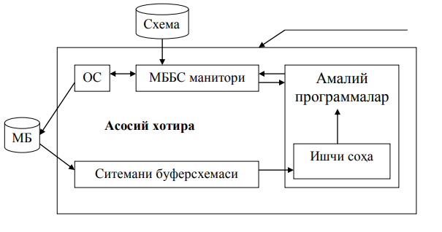

Slide 18
Адреслаш усуллари.
Битта машина кўрсатмаси ёрдамида ўқиш мумкин бўлган битлар гурухи физик ёзувлар деб аталади. Физик ёзувлар машина хотирасининг ячейкаларида сақланади ва машина адреслари ёрдамида идентификацияланади. Программлар мантиқий ёзувларни калитлар ёрдамида аниқлайди. Программа учун зарур бўлган маълумотни мантиқий ёзув калитлари ёрдамида физик ёзувларни адресларани аниқлайди. Программа учун зарур бўлган маълумотни мантиқий ёзув калитлари ёрдамида физик ёзувларни адресларини аниқлаймиз. Калит қийматлари жуда кўп бўлганлиги учун машина адреслар билан муносибликни аниқлаш учун хилма – хтл адреслаш усулидан фойдаланамиз. Калит сифатида ҳар бир ёзувда жойлашган пикселланган узунликдаги майдонлардан фойдаланамиз. Баъзи ҳолларда калит сифатида бир нечта майдон олинади ва бунда уланган калитлар ҳосил қилинади. Файллардаги ёзувларни бир қийматли аниқлаш учун албатта ягона калит мавжуд бўлиши керак ва бундай калитлар бирламчи калитлар деб аталади.

Slide 19
Ёзувларни адреслашнинг қуйидаги усуллари мавжуд:
Файлларни кетма – кет сақлаш усули. Ҳар бир ёзувни калити текширилади. Бундай усул кўп вақтни талаб этади.
Блокли қидириш. Агар ёзувлар калит бўйича тартибланган бўлса, файлларни сканерлашда ҳар бир ёзувни ўқиб чиқиш талаб этилмайди. Бундай холлада керакли ёзувдарни топиш учун блокли қидириш усулидан фойдаланамиз.бунда ёзувлар блокларга гурухланади ва ҳар бир блок бир мартадан текширилади, керакли ёзув қидириб топилгунча.
Бинар қидириш. Бунда соҳа ўртасидаги ёзув топилади ва унинг калити қидириш тартиби билан солиштирилади. Сўнгра қидириш соҳаси иккига ажратилади ва ҳар бир ярми алоҳида қидирилади. Бинар қидириш тўғридан – тўғри мурожаат қурилмаларида ишлатиб бўлмайди.

Slide 20
ЭЪТИБОРИНГИЗ УЧУН РАХМАТ

